Slide 1

TECHNIK AG - Buchung
Name:
Sie benötigen Beratung?
Anlass:
Problem oder Defekt melden
TERMIN VEREINBAREN
Unterstützung in der Aula benötigt
Equipment ausleihen
Raum:
Ort:
Gerät:
Welches Equipment?
Kurze Beschreibung:
Wofür wird das Equipment benötigt?
Deadline (wenn vorhanden):
Nur Datum

Slide 2
Art der Veranstaltung:
Datum:
NUR DATUM
Startzeit:
NUR UHRZEIT
Endzeit:
NUR UHRZEIT
Was wird benötigt:
Licht
Ton
Beamer (Präsentation, etc. )

Slide 3
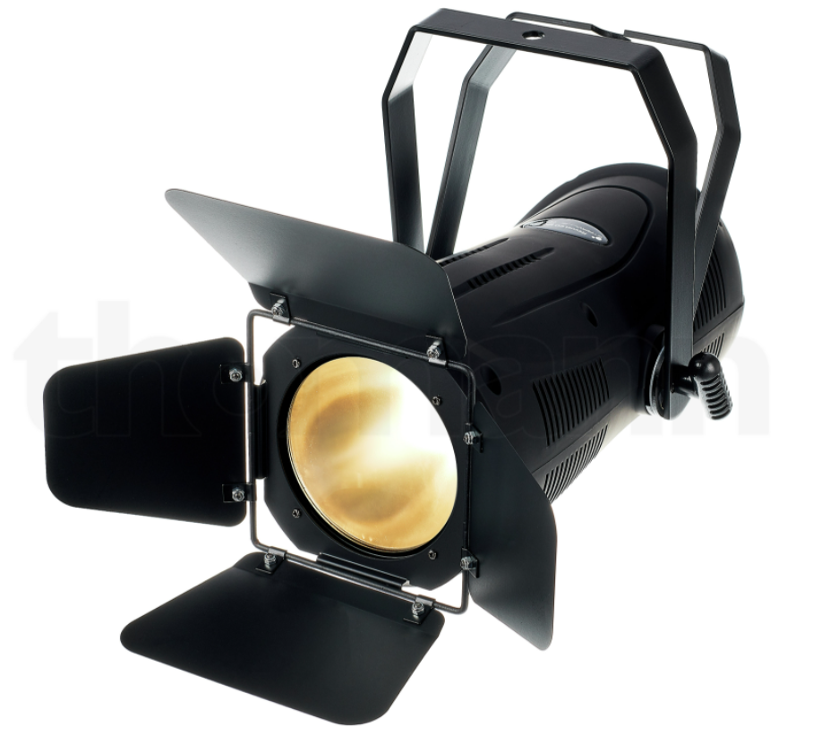
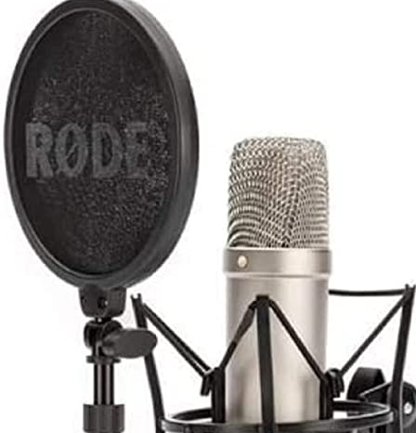
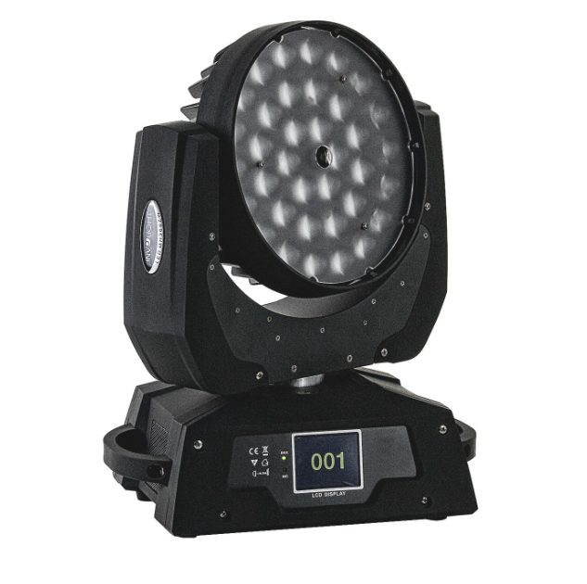
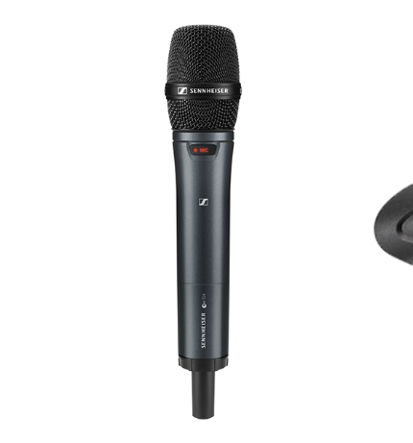
LICHT
TON
Beschreibung des Lichtkonzepts:
Für was wird der Ton benötigt (Redner, Gesang, Instrument Abnahmen, Musik, Soundeffekte)
Welche Scheinwerfer werden benötigt?
*gut geeignet für statische, einfarbige Beleuchtung
Welche Mikrofone werden benötigt:
*stationäres Mikrofon, gut für Instrument und Gruppen- und Gesangsaufnahmen (kabelgebunden, insgesamt 3 vorhanden)
*gut geeignet für komplexere Lichtkonzepte die Bewegung und Farben benötigen
*kabelloses Mikrofon, gut für Solistengesang und Sprache
(insgesamt 2 vorhanden)

Slide 4
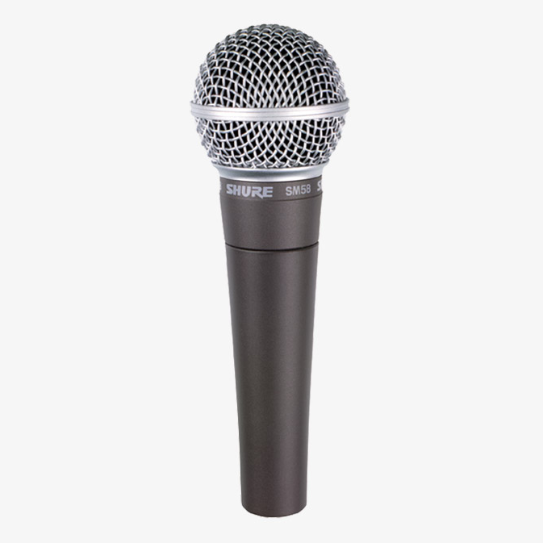
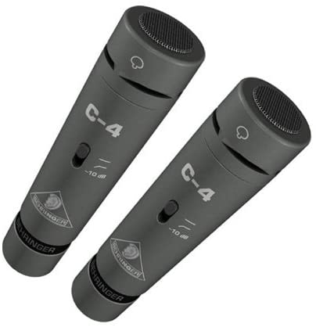
Präsentation
* kabelgebundenes Mikrofon, gut für Solistengesang und Sprache
(insgesamt nur zwei vorhanden, Bewegung nur eingeschränkt möglich)
Ist bereits eine Präsentation vorhanden?
Ja
Nein
* kabelgebundenes Mikrofon, besonders gut geeignet für das Rednerpult und die Abnahme von Streich- und Zupfinstrumenten
(insgesamt 2 vorhanden)
Wenn Präsentation vorhanden, hier hochladen:
UPLOAD
lavaleries
* Präsentation wird optisch an die Bedingungen in der Aula angepasst

